Slide 1
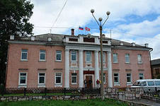
Отчет мэра муниципального образования Слюдянский район
за 2013 год

Slide 2
- привлечение инвестиций из бюджетов всех уровней; - создание условий для развития малого и среднего предпринимательства; - улучшение качества предоставляемых государственных и муниципальных услуг; - увеличение доходной части бюджета, оптимизация расходования финансовых, материальных и иных муниципальных ресурсов; - организация бесперебойного функционирования систем жизнеобеспечения; - обеспечение реализации мероприятий целевых программ; - создание условий для социально-экономического развития района; - создание условий для функционирования и развития отраслей социальной сферы; - повышение информационной открытости деятельности органов местного самоуправления, противодействие коррупции;
Основные тенденции социально-экономического
развития в 2013 году

Slide 3
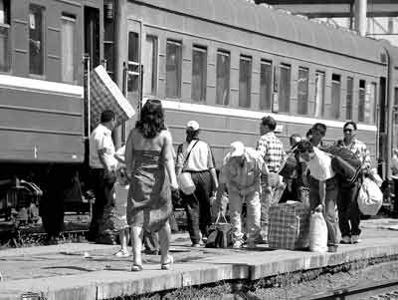
Основные показатели развития экономики в 2013 году
Наименование показателя | Ед. изм. | 2012 год | 2013 год | Динамика 2013/2012 гг., %
Численность постоянного населения Слюдянского района | чел. | 40383 | 40190 | 99,5
Родилось | чел. | 608 | 672 | 110,5
Умерло | чел. | 655 | 606 | 92,5
Прибыло | чел. | 556 | 1248 | 224
Убыло | чел. | 614 | 1616 | 263
Численность работающих на предприятиях и организациях | тыс. чел. | 14,3 | 14 | 98
Уровень безработицы | % | 1,2 | 2,2 | Рост 1%
Среднемесячная заработная плата с учетом предприятий малого бизнеса | руб. | 19626,8 | 21679 | 110,5
Средний размер пенсии | руб. | 8804,42 | 9631,94 | 109,4
Среднедушевой денежный доход | руб. | 10606 | 11615 | 109,5
Доля населения с доходами ниже прожиточного минимума | % | 21 | 22 | 104,8
Выручка от реализации продукции, работ, услуг | млн. руб. | 4809,9 | 4165,3 | 86,6
Прибыль прибыльно работающих предприятий | млн. руб. | 39,9 | 59,5 | 149
Убыток предприятий | млн. руб. | 615,1 | 1140 | 185
Ввод в действие жилых домов | кв. м | 9636 | 16348 | 169,7
Оборот розничной торговли | млн. руб. | 2671,6 | 2963,2 | 110,91
Объем оборота общественного питания | млн. руб. | 125,3 | 130,6 | 104,2
Объем реализации бытовых услуг | млн. руб. | 32,7 | 39,1 | 119,6
Число действующих малых предприятий | ед. | 274 | 290 | 105,8
Объем инвестиций в основной капитал за счет всех источников | млн. руб. | 1694,5 | 1704,5 | 100,6
Естественный прирост 66 чел.
Миграционный отток 368 чел.

Slide 4
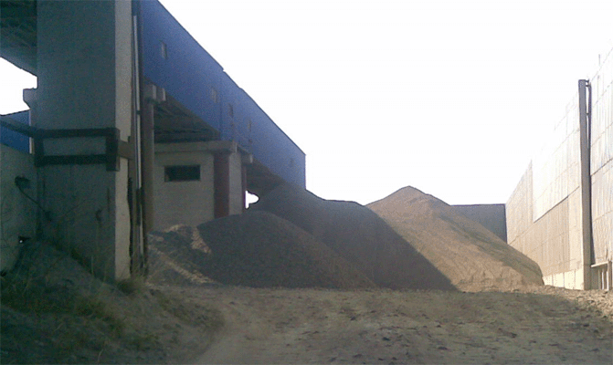
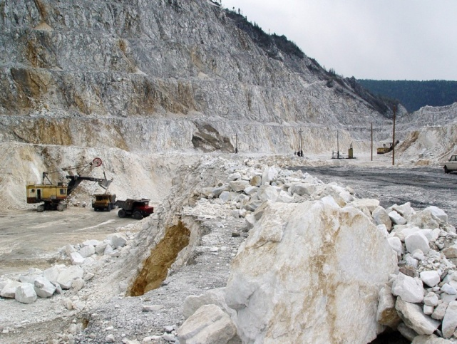
Промышленное производство
Показатель | Ед. изм. | 2013 | 2012 | Динамика, %
Индекс физического объема промышленного производства (С+D+E): | % | 62 | 112 | 55
ИФО добыча полезных ископаемых | % | 87 | 110 | 79
ИФО обрабатывающие производства | % | 46 | 117 | 39
ИФО производство и распределение электроэнергии, газа и воды | % | 74 | 106 | 70

Slide 5
Малый бизнес
Показатели | Ед. изм. | 2012 год | 2013 год | Темп роста, %
Количество СМП | ед. | 274 | 290 | 105,8
Количество ИП | Чел. | 1371 | 1158 | 84,5
Численность работающих на СМП | чел. | 3366 | 3400 | 101
Доля работающих в СМП в общей численности занятых в экономике | % | 23,6 | 24,2
Отгружено товаров | млн. руб. | 1506,3 | 1900,2 | 126,1
Инвестиции в основной капитал | тыс. руб. | 72,3 | 134,8 | 186,4
45 коллективных средств размещения вместимостью 2977 чел.
Объем оказанных тур.услуг 264,6 млн.руб.
Структура предприятий малого бизнеса

Slide 6
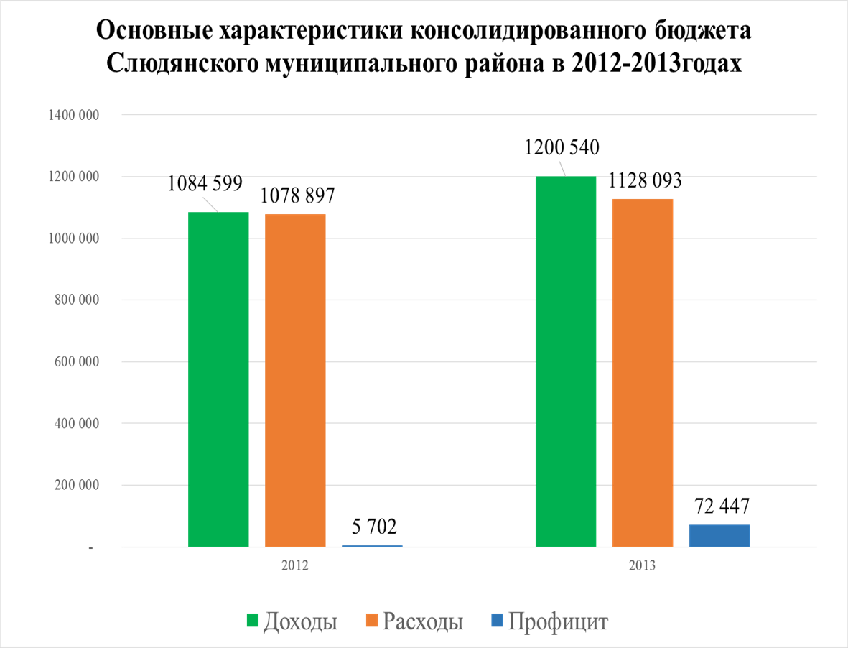

Slide 7
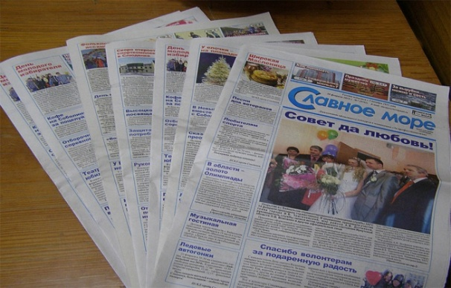
Меры по укреплению доходной базы консолидированного бюджета
1. Эффективная работа межведомственной комиссии по налоговой и социальной политике.
Сокращена недоимка по налогам на 11% (- 5,7 млн. руб.), в том числе:
по НДФЛ на 54% (-1,7 млн. руб.),
по земельному налогу на 33% (-1,5млн. руб.)
2. Размещение в СМИ материалов о необходимости и сроках уплаты налогов и сборов в бюджеты.
3. Мониторинг и взыскание задолженности по платежам за использование муниципального имущества, содействие гражданам и организациям в оформлении прав аренды на земельные участки.
В результате:
оплачена задолженность прошлых лет - 1060,7 тыс. руб., (18% в доходах от использования имущества);
заключено 269 долгосрочных и 43 краткосрочных договора аренды земельных участков;
- получены доходы в сумме 813,3 тыс. руб. за земельные участки, находящиеся в границах ОЭЗ ТРТ «Ворота Байкала».

Slide 8
Повышение эффективности бюджетных расходов принцип программно-целевого финансирования - охват 44% расходов или 262 689 тыс. руб.; энергетические обследования и составление энергетических паспортов учреждений бюджетной сферы – 1 543 тыс. руб.
Указ Президента
Российской Федерации
от 07.05.2012 года № 597
«О мероприятиях
по реализации
государственной социальной
политики»

Slide 9
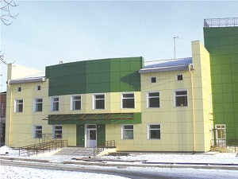
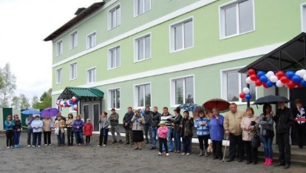
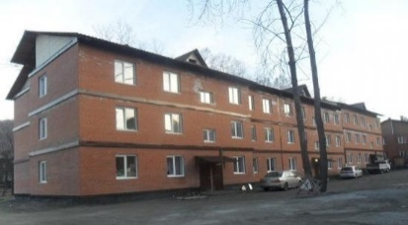
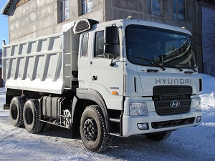
Наиболее значимые направления расходования средств консолидированного бюджета Слюдянского района
1. Бюджетные инвестиции - 67 233 тыс. рублей, из них:
53 883 тыс. руб. завершение строительства 1 очереди спортивно-оздоровительного комплекса г. Слюдянка;
2 405 тыс. руб. ремонт кровли Начальной школы-сад № 13;
1 504 тыс. руб. разработка ПСД для строительства пешеходного моста на р. Снежная.
2. Капитальный ремонт многоквартирных домов, переселение граждан из аварийного жилого фонда - 154 154 тыс. рублей.
3. Развитие автомобильных дорог, ремонт придворовых территорий многоквартирных домов - 26 581 тыс. рублей.
4. Благоустройство населенных пунктов - 29 982 тыс. рублей, в том числе на исполнение перечня народных инициатив 12 989 тыс. рублей.
5. Подготовка к зиме - 24 819 тыс. рублей.
6. Развитие малого и среднего предпринимательства - 38 619 тыс. рублей.
7. Выкуп земельных участков в целях завершения строительства подъездной автомобильной дороги IV категории в п. Култук - 14 000 тыс. рублей

Slide 10
Наиболее значимые направления расходования средств консолидированного бюджета Слюдянского района
8. Ремонт учреждений бюджетной сферы - 20 638 тыс. рублей.
Детский сад № 12 г.Слюдянка - ремонт вентиляционной системы, прачечной
МБОУ СОШ № 2 г.Слюдянки, МБОУ СОШ № 10, 12, 13 г. Байкальска - ремонт кровель
МБОУ СОШ № 4 г. Слюдянки - ремонт системы отопления
МБОУ ООШ № 1 г.Слюдянка - ремонт системы электроснабжения,
другие работы.
9. Социальная политика - 61 509 тыс. рублей:
10. Отдых и оздоровление детей - 4 040 тыс. рублей:
11. Мероприятия в области молодежной политики - 600 тыс. рублей.
12. Мероприятия в области охраны окружающей среды - 2 295 тыс. рублей.
Молодым семьям доступное жилье - 6 787 тыс. руб.
Льготы почетным гражданам - 157 тыс. руб.
Субсидии ЖКУ – 39 290 тыс. руб.
Соц. поддержка населения г. Байкальск - 856 тыс. руб.
Поддержка многодетных и малоимущих семей - 5 596 тыс. руб.
Адресная материальная помощь - 878 тыс. руб.
Проведение мероприятий - 140 тыс. руб.
Проезд учащихся в школу - 926 тыс. руб.

Slide 11
Реализация мер по сокращению долговых обязательств и кредиторской задолженности консолидированного бюджета Слюдянского района
Все долговые обязательства по кредитам, полученным в 2012 году, погашены полностью
Тыс. руб.
Для частичного покрытия дефицита бюджетов из областного бюджета привлечено кредитов на сумму 56 275 тыс.руб, возвращено 23 853 тыс. руб.
меры по сокращению просроченной кредиторской задолженности:
1) взаимодействие с налоговыми органами и ПФ РФ - погашена задолженность в сумме 2 571,2 тыс. рублей;
2) завершена процедура ликвидации 6 территориальных подразделений района со списанием задолженности, числящейся с 2005 года;
3) погашена задолженность по исполнительным документам перед ОАО «ВСРП» и ОАО «Сибирская Угольная Энергетическая Компания»

Slide 12
Управление и распоряжение муниципальной собственностью
Предоставлено в собственность бесплатно земельных участков:
под ИЖС – 31 гражданину
под садоводство – 1 СНТ
гражданам (ранее выделенные СНТ) – 228 гражданам
под ИЖС (закон № 8-ОЗ) – 47 гражданам
Передача муниципального имущества муниципального образования Слюдянский район в собственность городских и сельских поселений
в рамках разграничения муниципального имущества
Наименование муниципального образования | Количество объектов (единиц), направленных на согласование | Количество объектов (единиц), согласованных к передаче | Количество объектов (единиц), переданных в собственность поселений
Култукское МО | 7 объектов, в т.ч. 4 жилых помещения | 3 объекта | 3 объекта
Портбайкальское МО | 5 объектов | 5 объектов | 5 объектов
Байкальское МО | 1 объект | 1 объект | 1 объект
Слюдянское МО | 8 единиц автотранспорта 8 объектов сооружений (тепловые сети) | 8 единиц автотранспорта 8 объектов сооружений (тепловые сети) | Направлен пакет документов в Министерство имущественных отношений Иркутской области для подготовки Закона Иркутской области о разграничении муниципального имущества.

Slide 13
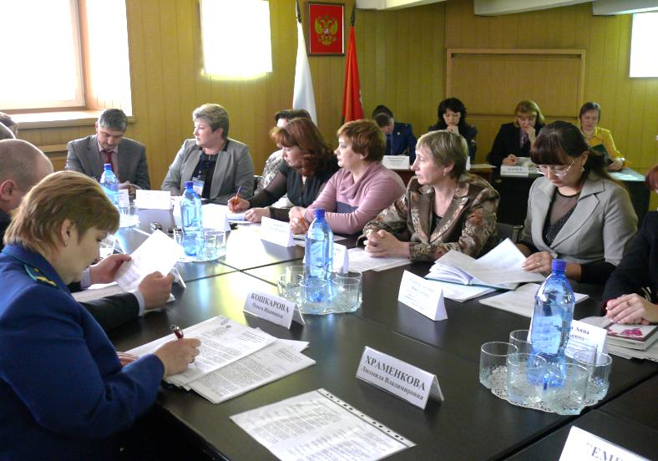
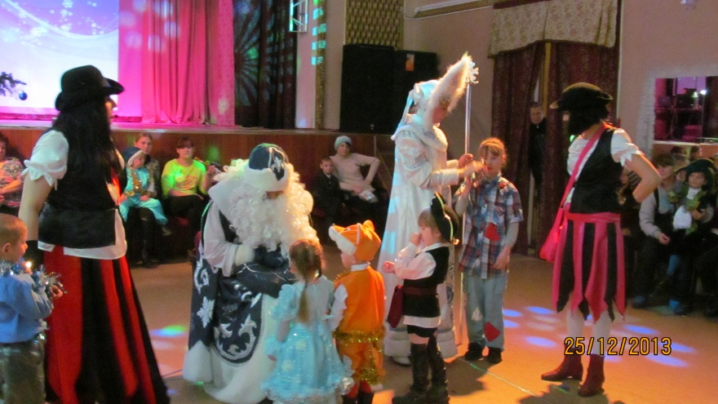
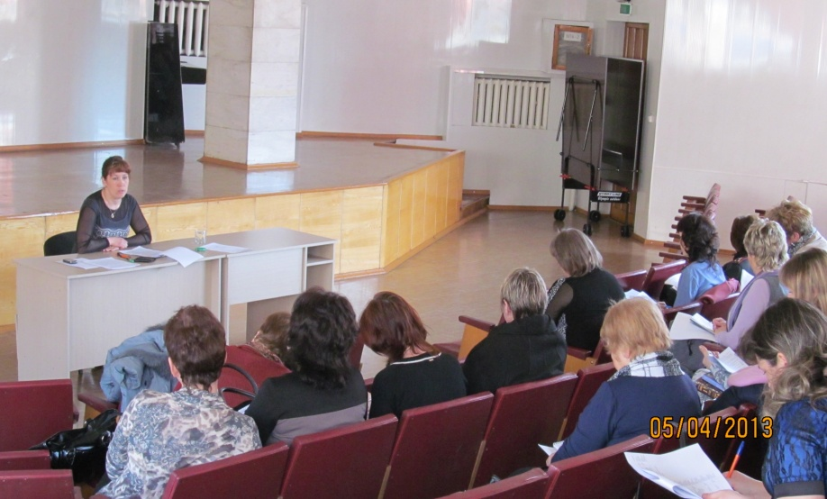
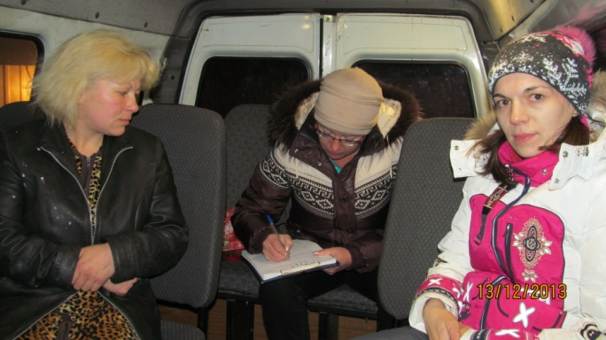
Комиссия по делам несовершеннолетних
Наименование показателя | 2013 | 2012 | + / -
Проведено заседаний КДН | 48 | 50 | - 2
в т.ч. выездных | 38 | 30 | + 8
Рассмотрено дел | 632 | 649 | - 17
в т.ч. на родителей и иных взрослых лиц | 452 | 461 | - 9
на несовершеннолетних | 180 | 188 | -8
Наименование показателя | 2013
Количество неблагополучных семей, состоящих на учете | 218
Поставлено на учет семей за год | 35
Снято семей с учета | 46

Slide 14
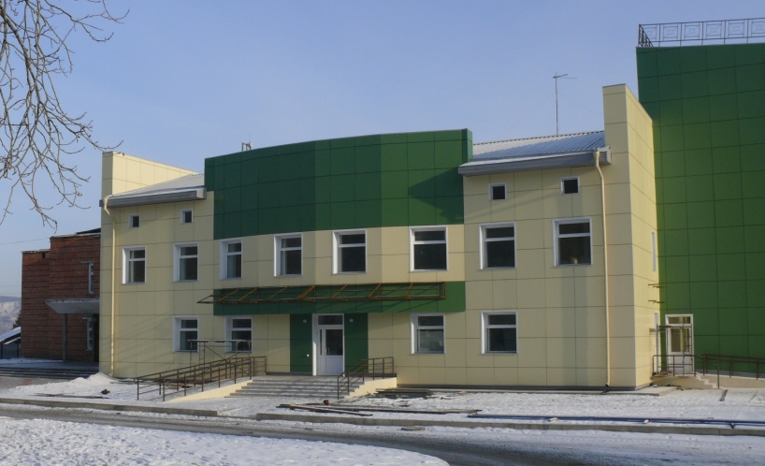
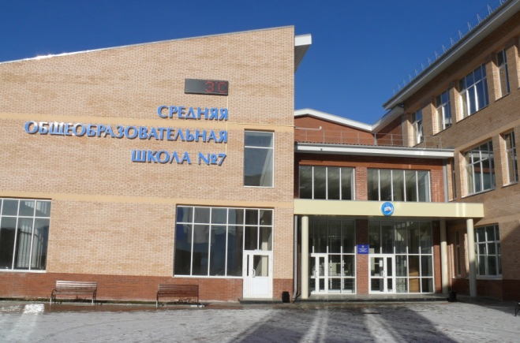
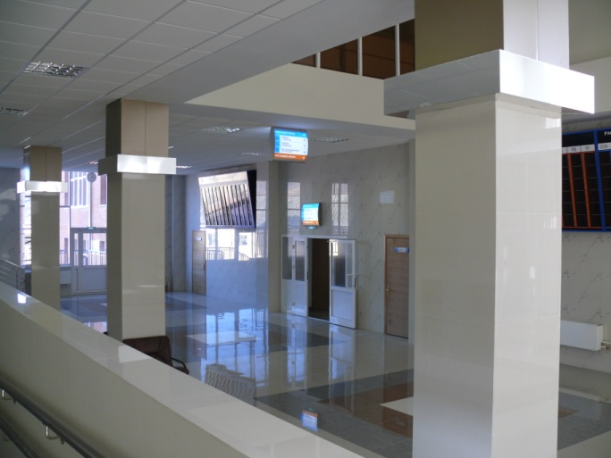
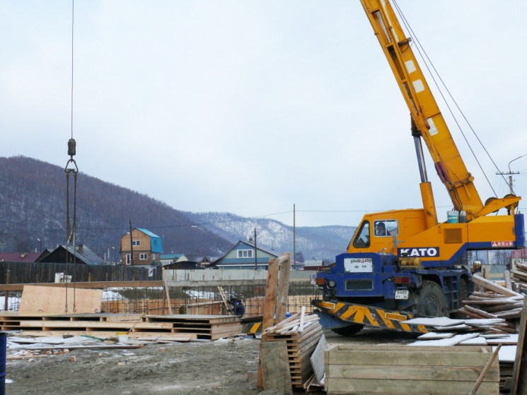
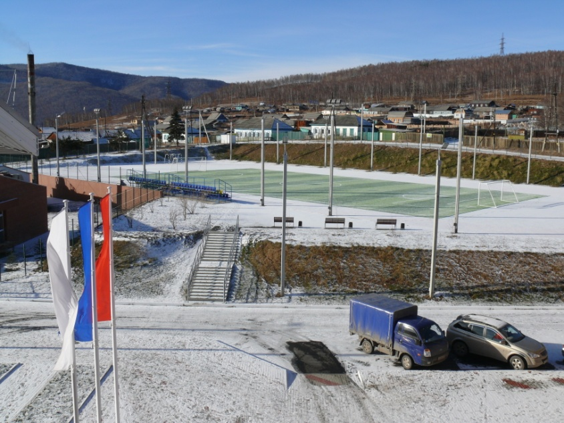
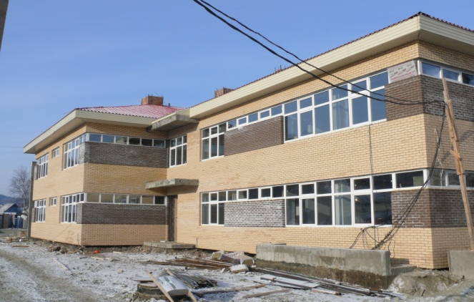
СТРОИТЕЛЬСТВО СОЦИАЛЬНЫХ ОБЪЕКТОВ
Школа № 7 п. Култук
Стоимость строительства 640,8 млн. руб.
Спортивно-оздоровительный комплекс г.Слюдянка
Освоено в 2013 году – 53,8 млн. руб.
Детский сад в г.Слюдянка на 110 мест
Освоено в 2013 году – 14,7 млн. руб.
Детский сад в п.Култук на 110 мест
Освоено в 2013 году – 57,6 млн. руб.

Slide 15
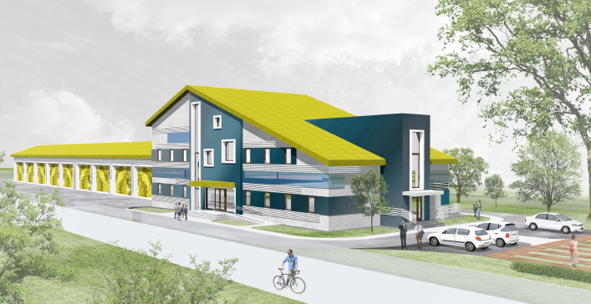
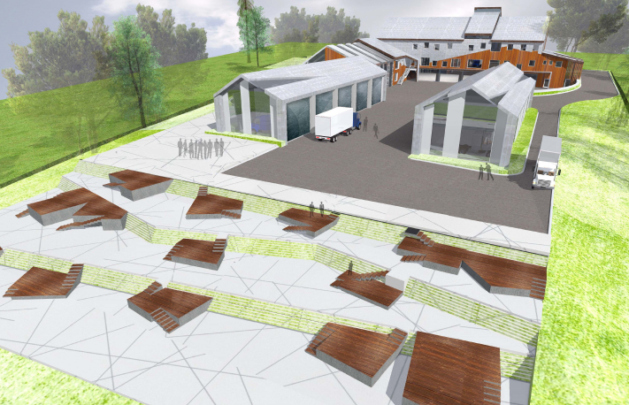
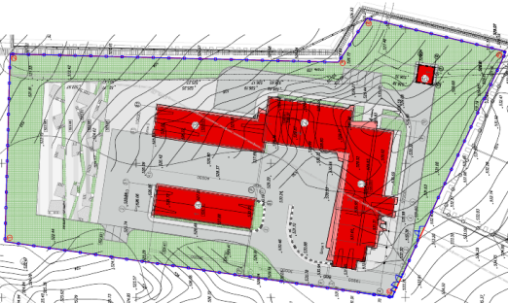
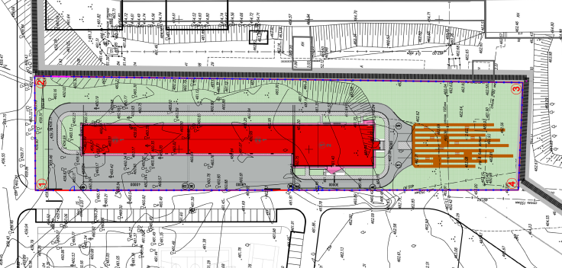
Архитектурные решения эксплуатационно – технических баз на действующих территориях ОЭЗ ТРТ в Слюдянском районе
Градостроительная деятельность
Прибрежная часть ОЭЗ ТРТ г. Байкальск
Горная часть ОЭЗ ТРТ г. Байкальск
ГЕНЕРАЛЬНЫЙ ПЛАН

Slide 16
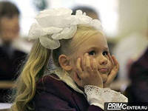
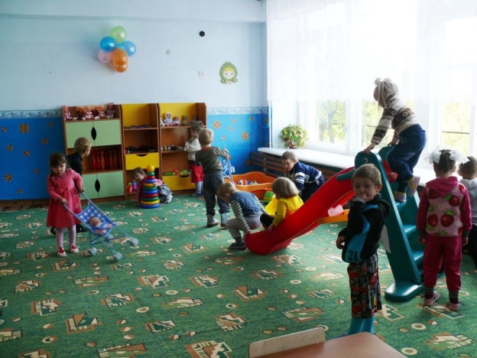
Муниципальная система образования 34 образовательных учреждения
Количество обучающихся - 4769 человек.
Средняя наполняемость классов – 20,8 чел.
Среднее число обучающихся на 1 учителя 11,6 ученика.

Slide 17
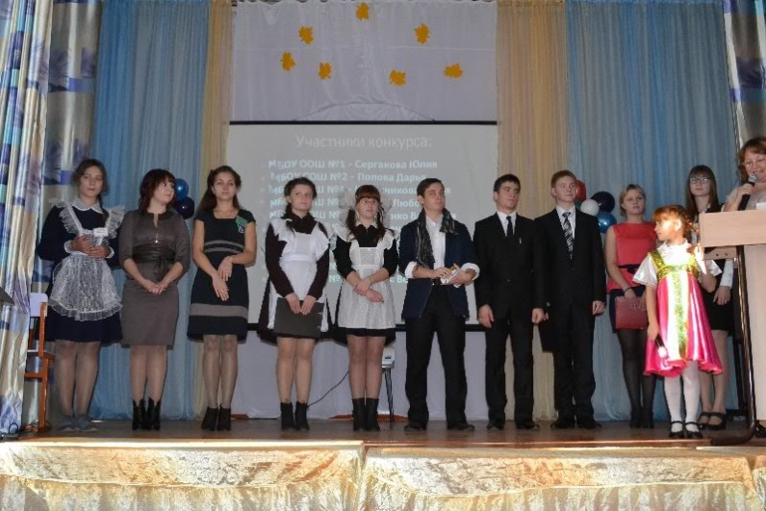
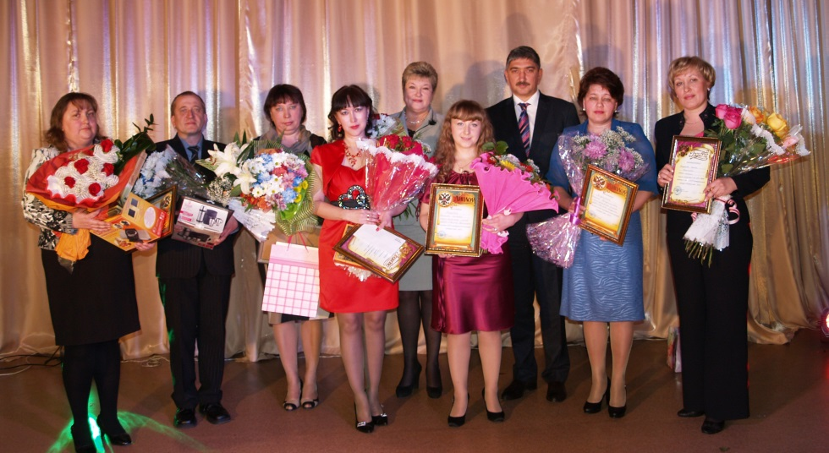
В 2012 – 2013 учебном году 295 выпускников Слюдянского района сдавали единый государственный экзамен.
Успешно сдали ЕГЭ 285 выпускников,
получили справки – 10 человек,
Лучшие результаты сдачи ЕГЭ (90 и более баллов): 6 чел.
медали: 2012 год – 16 (в том числе 7 золотых), 2013 год – 26 (в том числе 19 золотых).

Slide 18
Одно из приоритетных направлений в сфере образования – переход на новые эффективные финансово-экономические модели развития и управления системой образования
Средняя заработная плата педагогических работников в ДОУ составляет 19993 рублей (рост за год 62,1%);
средняя заработная плата педагогических работников общеобразовательных учреждений составляет 27040 рублей (рост за год 13,9%);
средняя заработная плата педагогических работников учреждений дополнительного образования составляет 21403 рублей (рост за год 78,2%).

Slide 19
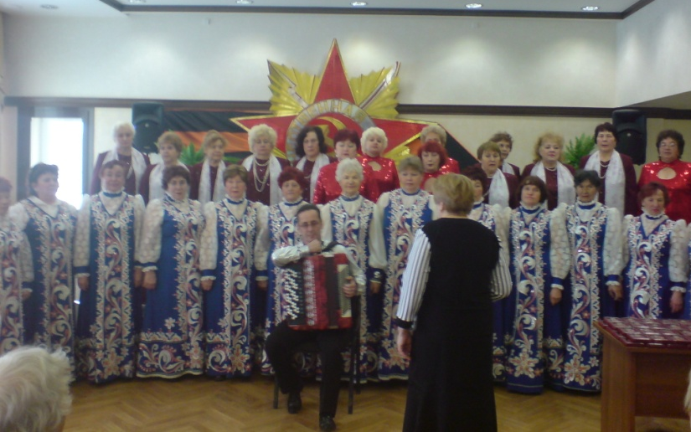
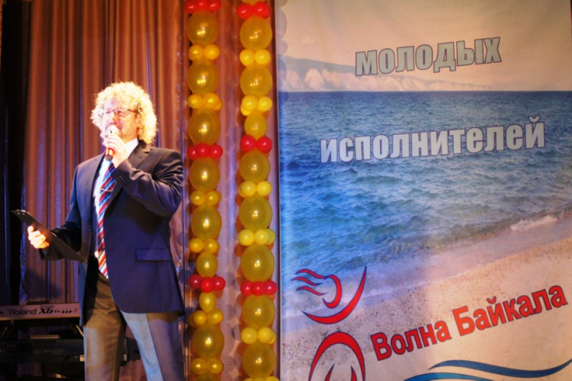
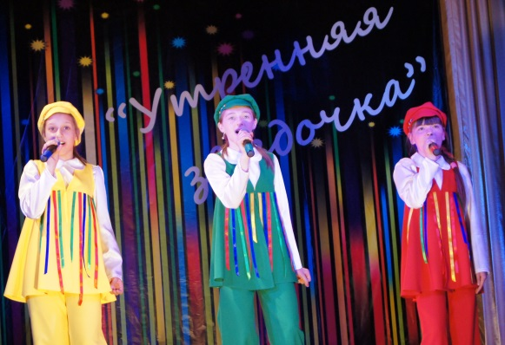
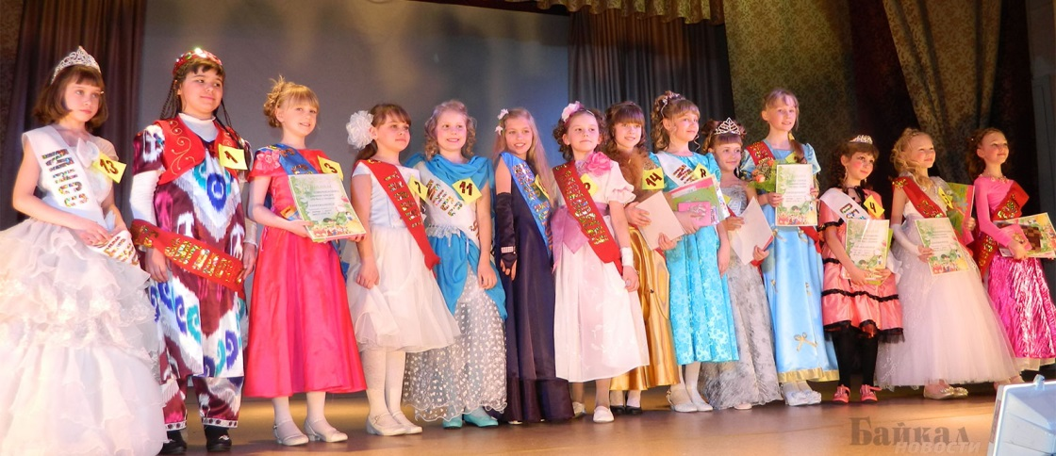
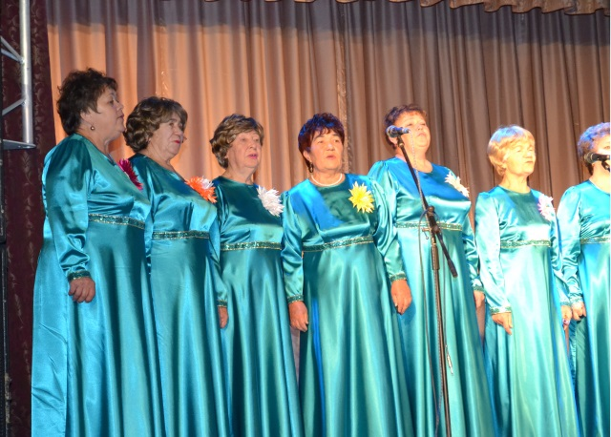
Культура
Лауреатство 1, 2, 3 степени, Гран-при различных районных, областных, межрегиональных, российских и международных конкурсов и фестивалей

Slide 20
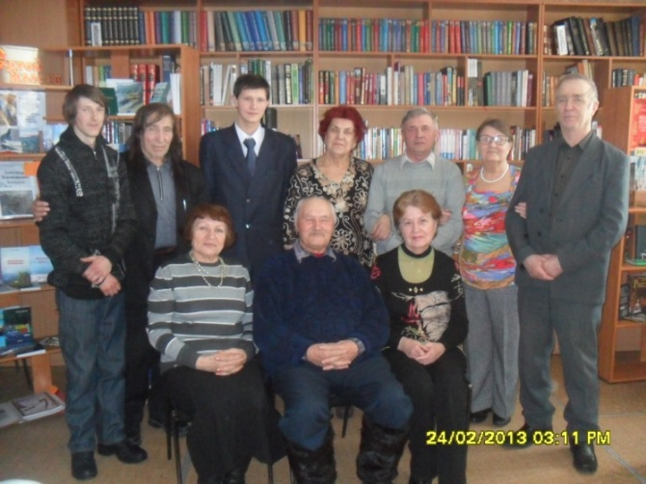
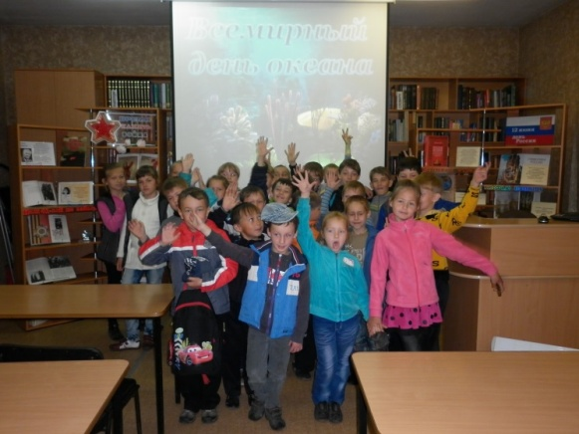
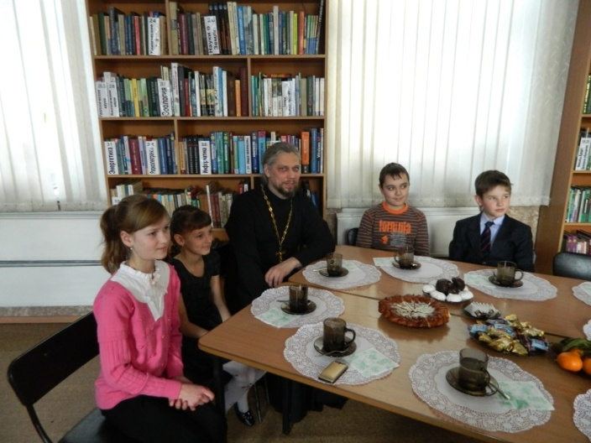
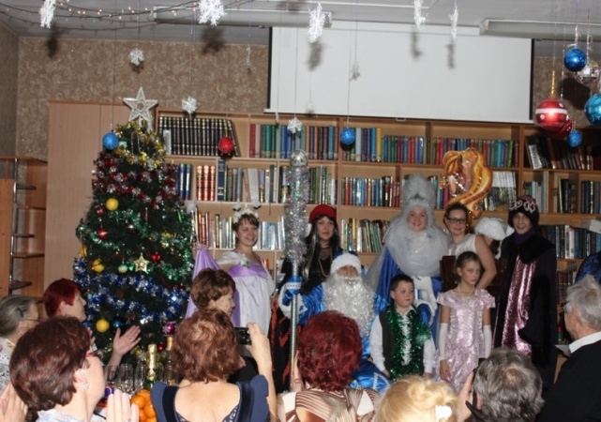
Год библиотек
100 лет Центральной библиотеке
55 лет Детской библиотеке
Премия за «За эффективное руководство» - руководитель МБУ «МЦБ» Матвеева Е.В.
Ангасольская сельская библиотека - «Лучшая муниципальная общедоступная библиотека»
«Лучший работник муниципальной общедоступной библиотеки» - заведующая библиотекой в д. Быстрая Носкова Н.В.
Всероссийская
акция
«Библионочь – 2013»

Slide 21
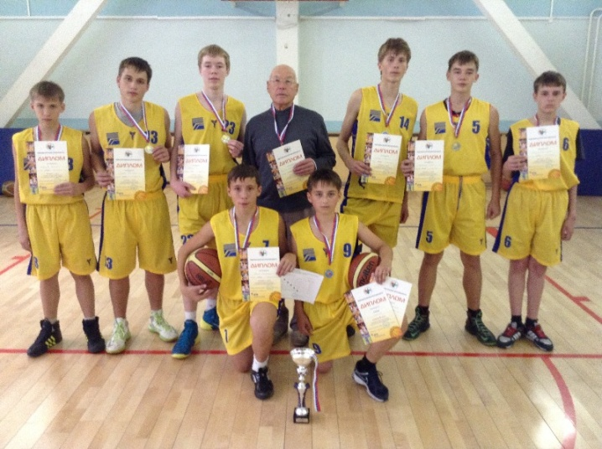
РАЗВИТИЕ ФИЗИЧЕСКОЙ КУЛЬТУРЫ И СПОРТА
Наименование показателя | 2012 | 2013 | Динамика
Всего спортивных сооружений | 56 | 60 | 107,1
Штатные физкультурные работники | 75 | 91 | 121,3
Численность занимающихся в спортивных секциях и группах | 4628 | 5458 | 118,0
% занимающихся ФК и спортом | 11,4 | 13,5 | 118,4
Проведено мероприятий | 88 | 93 | 105,7
Количество видов спорта, культивируемых в районе | 21 | 27 | 128,6
Участие в областных, межрегиональных, всероссийских и международных соревнованиях: количество / финансирование (тыс. руб.) | 18 / 91,52 | 23/ 104,0 | 127,8/ 113,6
Количество мероприятий по адаптивной ФК среди инвалидов: количество / финансирование (тыс. руб.) | 8 / 104,9 | 11 / 124,0 | 137,5/ 118,2
Количество инвалидов, регулярно занимающихся ФК | 123 | 137 | 111,4

Slide 22
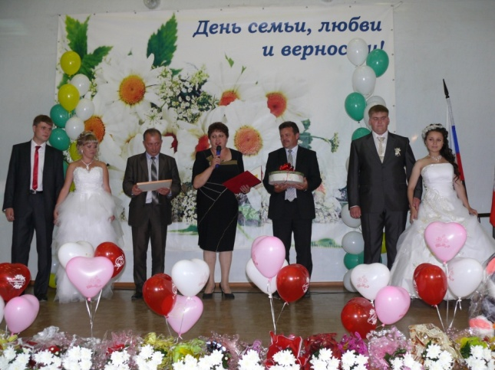
МОЛОДЕЖНАЯ ПОЛИТИКА
На территории муниципального района действует муниципальная программа «Молодежная политика в муниципальном образовании Слюдянский район»
Наименование показателя | 2012 | 2013 | Динамика
Количество мероприятий проводимых на территории района с молодежью | 108 | 170 | 157,4 %
Количество молодежи в возрасте от 14-30 лет, принявшие участие в мероприятиях | 6260 | 8900 | 142,2 %

Slide 23
Спасибо за внимание!

